Slide 1
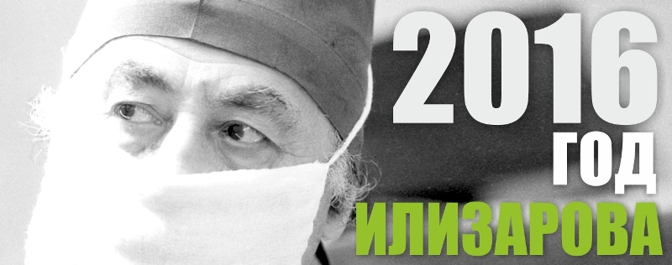
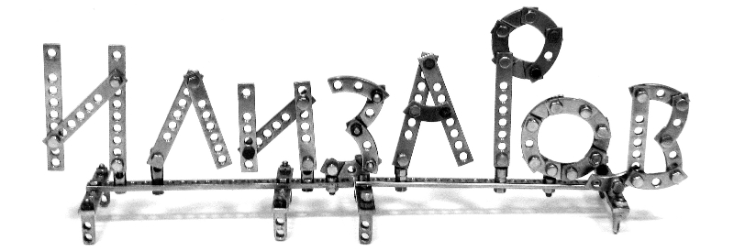

Slide 2
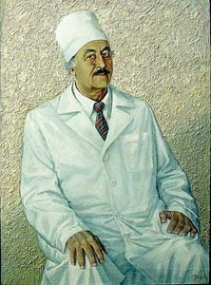
Юбилей Г.А. Илизарова
В 2016 году исполняется 95 лет со Дня рождения Г.А. Илизарова, выдающегося учёного современности.

Slide 3
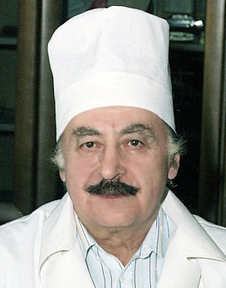
Гений ортопедии
Гавриил Абрамович Илизаров– выдающийся хирург, специалист в области травматологии и ортопедии, доктор медицинских наук, профессор.
Г.А. Илизаров невысокого роста, энергичный, с пышными усами и живыми карими глазами под густыми бровями, он чем-то напоминал волшебника из восточных сказок. Именно этому человеку оказалось под силу воплотить сказку в жизнь.
Доктора Илизарова называют «курганским кудесником», «целителем века», «гением ортопедии», «волшебником»…
Его изобретение стоит в ряду величайших открытий XX века. Метод, казавшийся чудом, теперь с успехом применяется во всем мире.

Slide 4
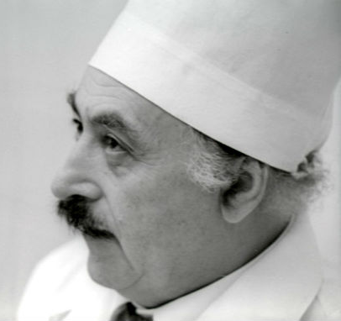
Кудесник из Зауралья
С 1944 года до самой смерти биография Г.А. Илизарова была тесно связана с Зауральем.
В 1971 году ему было присвоено звание «Почетный гражданин города Кургана», а в 2003 г. (посмертно) – звание «Почетный гражданин Курганской области».
Академик Г.А. Илизаров является визитной карточкой Курганской области.
Учитывая неоценимый вклад Г.А.Илизарова в отечественную и мировую науку, а также в развитие здравоохранения Курганской области, 2016 год объявлен в Курганской области «Годом Илизарова».

Slide 5
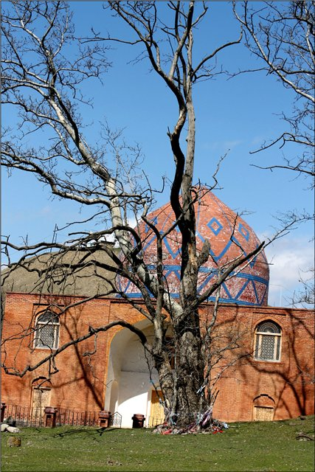
Биография Г.А. Илизарова
Г.А. Илизаров родился 15 июня 1921 г. в г. Беловеж Белорусской ССР. Вскоре после его рождения семья Илизаровых перебралась к родственникам в посёлок Кусары, что на границе Азербайджана с Дагестаном. Здесь прошли детские годы будущего ученого.
Многодетная семья Илизаровых жила бедно. Гавриил был младшим ребенком. В семье было 4 брата и 2 сестры. В такой семье в те годы жилось трудно и голодно. Необходимо было зарабатывать себе хлеб, и Гавриил пас скот крестьян-односельчан.

Slide 6
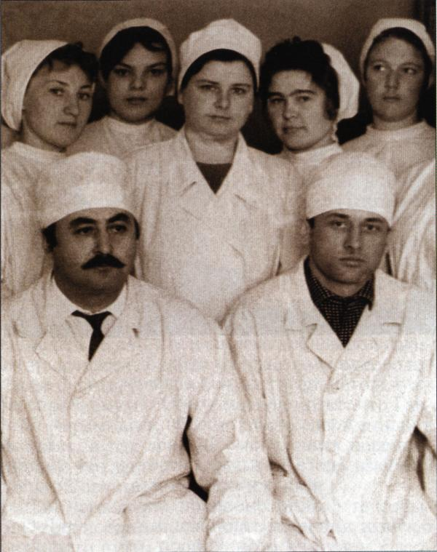
Буду врачом
Желание быть врачом появилось у него после того, как он тяжело заболел и местный врач спас мальчика от верной смерти. Цель была ясна – стать врачом, чтобы исцелять людей!
В школу он пошел только в 11 лет, но сдав экзамены за начальные классы, был зачислен сразу в 5 класс. Семилетку закончил на отлично, и продолжил учебу на рабфаке в городе Буйнакске. В 1939г., как отличник учебы, был направлен на учебу в Крымский медицинский институт.

Slide 7
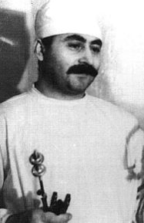
Работа в сельской больнице
В 1944 году Илизаров окончил Крымский медицинский институт и как молодой специалист был направлен по распределению в Курганскую область для работы в сельской больнице.
Условия работы: голод, разруха, нищета и почти полное отсутствие медицинской службы. Вопрос о медицинской специальности не стоял – единственный врач в районе должен оказывать помощь каждому, кто в ней нуждается. Так и пришлось работать – за всех сразу.

Slide 8
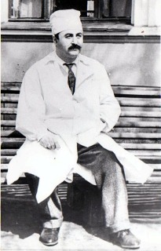
Новый метод лечения переломов
В период войны, да и после ее окончания, возвращались фронтовики – инвалиды. Сострадание к ним вызывает у врача энтузиазм найти метод лечения переломов костей и восстановление опорно-двигательных функций. Для этой цели он изобретает инструменты и аппараты.
«Одним из первых пациентов был сельский гармонист, лишенный возможности двигаться без костылей. Гавриил Абрамович поставил его на ноги. Это было, как чудо».

Slide 9
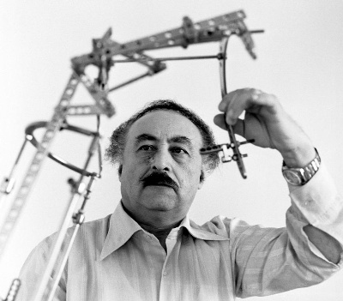
«Волшебная машина» Илизарова
Проблемы лечения костных травм интересовали Г.А. Илизарова еще в период учебы в институте. Тогда же появились и первые оригинальные идеи. Но исследованиями, изобретательством и экспериментированием он занялся всерьез, когда стал квалифицированным врачом. Идеи приобретали реальные очертания, оформились в уникальную методику. В 1951 году он предложил свой, новый способ сращивания костей при переломах.
Построенный им аппарат казался «волшебной машиной» из сказки – он удлинял конечности, исправлял врожденные и приобретенные в результате травм дефекты. Благодаря аппарату Иллизарова можно восстанавливать недостающие части конечностей, включая стопу, пальцы кисти, а также удлинять конечность.

Slide 10
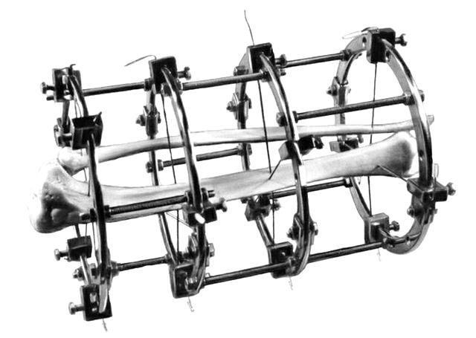
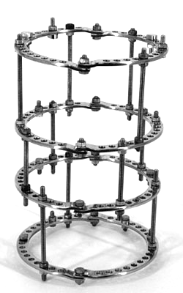
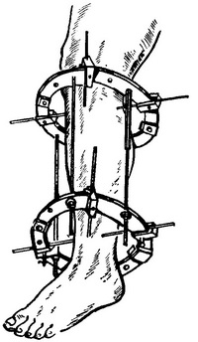
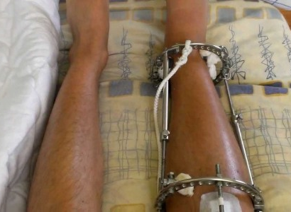
Аппарат Илизарова
В 1952 году в газете «Красный Курган» сообщается о том, что он удлинил конечность на 12,5 см. Это было первое в мире сообщение об удлинении конечности на такую большую величину.

Slide 11
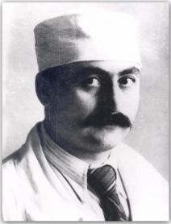
Поездка в Москву
Накопив некоторое количество пролеченных пациентов, завершив, можно сказать, хоть и неофициальные, клинические испытания своих методов и аппаратуры, хирург-ортопед из глубинки направился за поддержкой в столицу.
Но маститые хирурги столицы не желали признавать новую методику Илизарова. Методика Илизарова была очень прогрессивной для того времени, вся традиционная хирургия, ортопедия и травматология враз состарилось. Пришлось бы переучиваться, осваивать новые способы лечения травм и врожденных патологий громадному числу врачей.
Большинство начинающих травматологов о методе Илизарова ничего не знали из-за его замалчивания.
Вскоре имя курганского хирурга было увешено всеми титулами-ярлыками – лжеученый, знахарь, шаман, безответственный костолом и т.д.

Slide 12
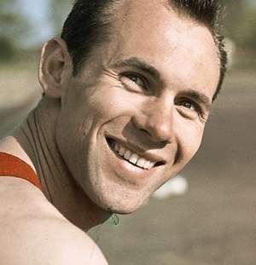
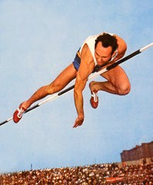
Легкоатлет Валерий Брумель
Но тут произошло нечто, спасшее почти затравленного Илизарова. В 1965 году попал в аварию мотоциклист. Не совсем обычный – это был рекордсмен мира по прыжкам в высоту, легенда и гордость советского спорта Валерий Брумель. Трагедию, в результате которой увенчанный всеми мыслимыми наградами атлет оказался инвалидом, переживала вся страна.
Ломаный-переломанный прыгун попал, разумеется, в руки официально лучших хирургов СССР. Они сделали то, что могли в самом лучшем виде. Буквально из кусочков разбитых вдребезги костей собрали знаменитого спортсмена.
Брумеля вернули в жизнь, поставили на ноги, но – увы! – одна из них стала сильно короче другой. О спорте и тем более мировых состязаниях надо было забыть.

Slide 13
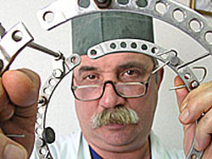
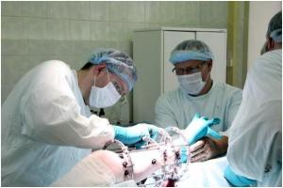
Удлинение конечностей
И тут кто-то посоветовал: терять, мол, тебе нечего, обратись к курганскому хирургу. О нем много чего удивительного рассказывают, еще больше пишут о том, что он никуда не годный костолом. А вдруг?..
Так Валерий Брумель оказался в руках у Илизарова. И началось очередное медленное чудо в скромной курганской клинике. Наверное, все-таки нужно пояснить, в чем специфика метода Илизарова, ибо вы может этого и не знать. Сломанные кости (в результате травмы или искусственно) разводят в стороны по миллиметру-полтора в сутки – ровно настолько, чтобы успела нарастать новая костная ткань. Чтобы отломки не смещались, не травмировали друг друга и окружающую мышечную ткань, всю опорную нагрузку берет на себя наружный металлический каркас. На нем – винтовая резьба и гайки, с помощью которых можно удлинять конечность строго дозированно. Регенерация контролируется рентгеном.

Slide 14
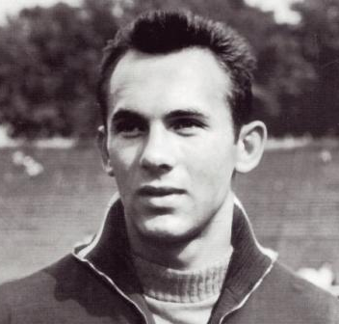
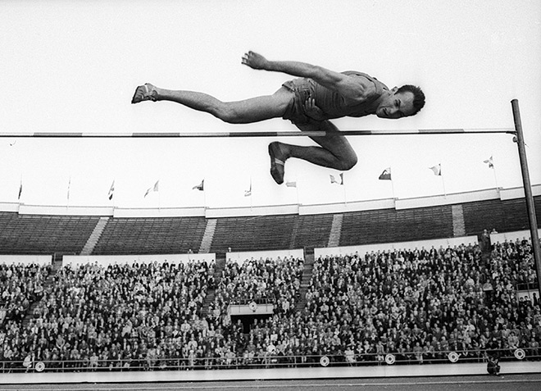
Новые победы Брумеля
Спортсмену, с помощью аппарата было проведено лечение, удлинившее искалеченную ногу на 6 см. Валерий начал тренироваться, и уже через два месяца взял высоту 2 м 5 см. Однако в 1969 г. во время соревнований Брумель получил новую травму – порвал коленную связку на толчковой ноге. И снова после лечения у Г.А. Илизарова, смог вернуться в спорт и взять высоту 2 м 7 см. В 1963 г. мировой рекорд, установленный Валерием Брумелем, был 2 м 28 см. Эти спортивные результаты стали переворотом в мировой травматологии и ортопедии!

Slide 15
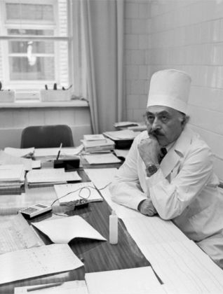
Начало известности
Именно благодаря всемирной популярности Валерия Брумеля, планка, не сбитая на феноменальной для бывшего инвалида высоте, помогла методу Илизарова стать известным и войти в широкую медицинскую практику.
Весть о чудо-аппарате и враче-кудеснике из Кургана разнеслась по всей стране, а затем и по всему миру. Результаты исследований стали широко освещаться в научной медицинской литературе, специальных журналах. Благодаря Г.А.Илизарову российская ортопедия и травматология заняла лидирующее положение в мире.

Slide 16
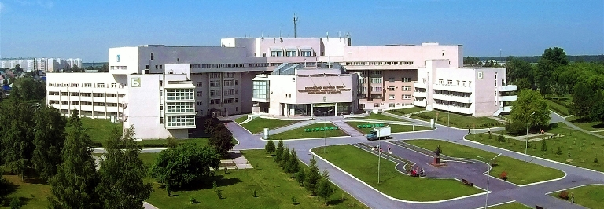
КНИИЭКОТ
В 1971 г. Г.А. Илизаров создал Курганский научно-исследовательский институт экспериментальной и клинической ортопедии и травматологии (КНИИЭКОТ).

Slide 17
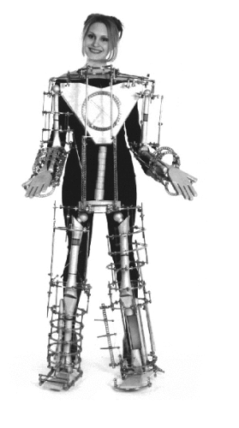
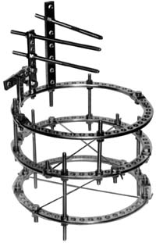
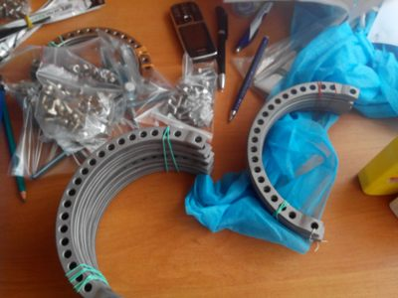
Детский конструктор
Гавриил Абрамович для образности сравнивает свое изобретение с детским конструктором – есть такие замечательные игры для ребят. Лежат в коробке разные железки, крепления, угольнички, колесики. Хочешь машину из них собери, хочешь – самолет или пароход. Можешь даже собственной конструкции соорудить Что-нибудь необыкновенное.
В аппарате доктора Илизарова около тридцати различных деталей – кольца, стержни, гайки, угольники; короткие и длинные пластинки с дырочками.
При хорошей фантазии из детского конструктора можно собрать множество различных интересных игрушек. Так и с аппаратом Илизарова. Вроде бы те же самые детали, а модификации и назначение аппаратов разные в зависимости от характера заболевания.

Slide 18
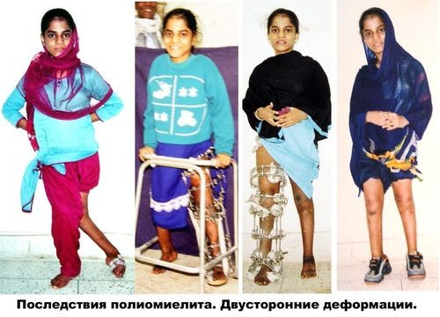
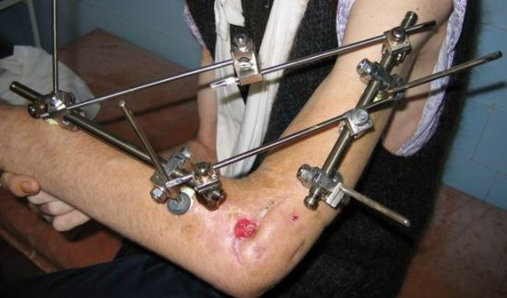
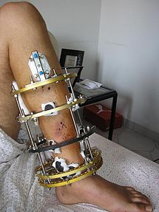
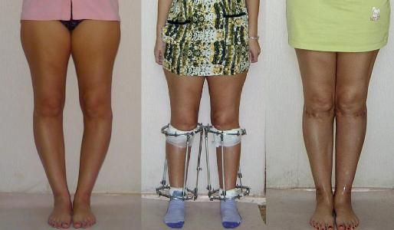
Аппараты Илизарова
Илизаров постоянно модернизировал свой аппарат. Его новинки исправляли косолапие, кривоножие, устраняли так называемые ложные суставы, образовавшиеся в результате несращения сломанных костей. Он моделировал стопы или кисти при полном их отсутствии и создавал живой «протез», делал «косметические» операции по выпрямлению или удлинению некрасивых ног и еще многое, что вполне заслуживало и высших наград, и народных сказок.

Slide 19
Здесь вероятно ошибки…
Одна итальянская газета опубликовала материал о работе КНИИЭКОТ, в котором говорилось, что методика Илизарова дает удлинение конечностей на 20 - 35 см. Тогда никто не мог помыслить даже о пятисантиметровом удлинении – и вдруг такое заявление.
Газета попросила известного итальянского профессора-ортопеда Монтичелли дать комментарий. Тот, ознакомившись с материалом, вынес вердикт: «Здесь вероятны две ошибки. Во-первых, мог ошибиться журналист, не разобравшись в сути вопроса. Во-вторых, нас может сознательно вводить в заблуждение профессор Илизаров».
Разразился скандал. Газета обратилась в Курганский Центр с просьбой дать подтверждения, если таковые есть. КНИИЭКОТ предоставил фотографии больных, у которых до лечения одна конечность была короче другой на 20, а то и на 30 см, после же лечения обе стали одинаковой длины. Их публикация произвела настоящий фурор, и итальянцы сразу же пригласили сотрудников Центра к себе поделиться опытом. Илизарова начали приглашать за рубеж.

Slide 20
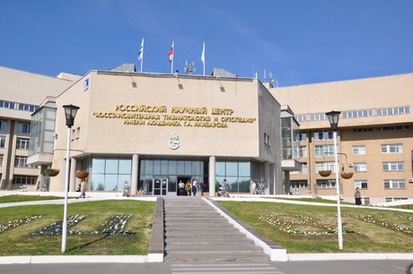
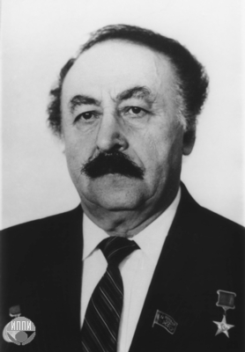
Российский научный центр
В 1987 году институт стал Всесоюзным, а в 2005 году получил новое название – Российский научный центр «Восстановительная травматология и ортопедия» имени академика Г.А. Илизарова.
Центр Г.А. Илизарова имеет свою эмблему с надписью «Направляя силы природы».

Slide 21
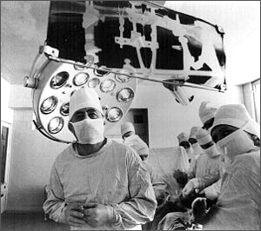
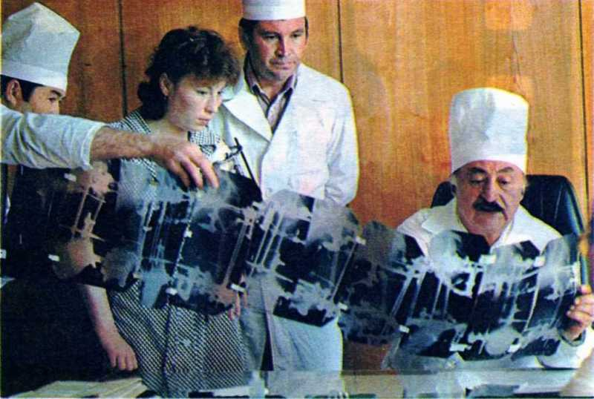
Структура Центра
В структуру Центра входят консультативно-поликлиническое отделение, стационар из 800 коек, клиника животных, опытный завод. В РНЦ работает 6 академиков, 11 профессоров, 29 докторов наук и 102 кандидата наук.

Slide 22
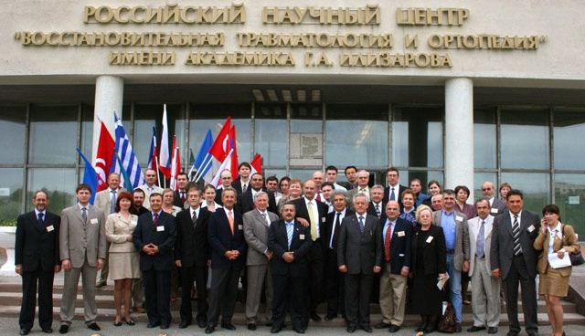
Всемирное признание
Г.А. Илизаров проводил постоянные международные курсы по обучению своему методу сращивания и удлинения костей. В Кургане в 1983, 1986 г. проводились международные конференции, в которых участвовало более 500 ученых и практических врачей нашей страны и 89 зарубежных гостей из 21 страны.
Метод Г.А. Илизарова используется во многих зарубежных странах: Испания, Франция, Англия, США, Мексика и т.д.

Slide 23
Дружной семьёй
В стенах Центра единой семьей живут и становятся навек друзьями пациенты разных национальностей, из разных стран мира.
Есть в Центре детское отделение. Оно было буквально пропитано добротой, непосредственностью и симпатией между больными и их целителями. Необыкновенный психологический климат, нежность и забота отодвигали на задний план страдания и боль в израненных руках и ногах, помогали не бояться крови, смелее относиться к предстоящим операциям и процедурам.
Г.А. Илизаров был любимцем малышей. Без его присутствия в детском отделении не проходило ни одного утренника. Забыв о высоком статусе
руководителя, доктор Илизаров развлекал юную публику трюками всамделишного иллюзиониста с таинственным появлением и исчезновением шаров, ленточек, карт и прочего реквизита.
Профессор, доктор медицинских наук, лауреат Ленинской премии, среди множества наград особо выделял орден «Улыбки».

Slide 24
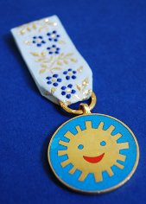
Орден «Улыбки»
Орден Улыбки – международная награда, присуждаемая известным людям, которые приносят детям радость. Это врачи, писатели, педагоги, музыканты, известные политики и религиозные деятели.
Доктор Илизаров стал вторым в Советском Союзе (после известного актера-кукольника Сергея Образцова) обладателем единственного и мире ордена, которым награждают дети своих взрослых друзей.

Slide 25
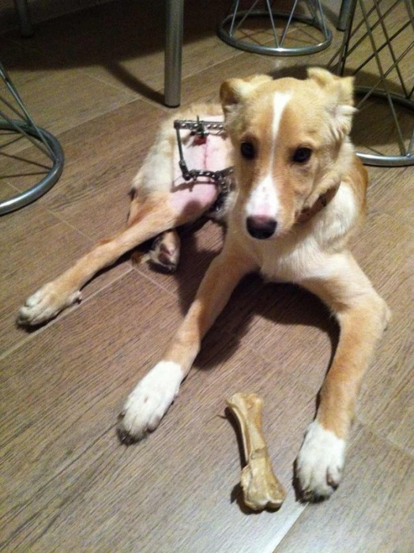
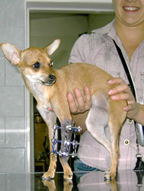
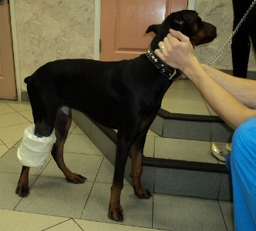
Братья меньшие
На помощь и спасение могут рассчитывать не только люди, но и «братья меньшие». Случалось, что на операционном столе оказывались бездомные дворняжки и искалеченные гусыни. Уникальные ортопедические механизмы красовались на искореженных крыльях и лапах. Наверное, именно таким, добросердечным и компетентным, не способным отказать ни одному живому существу, был герой Корнея Ивановича Чуковского – доктор Айболит.

Slide 26
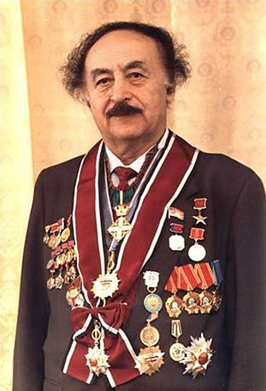
Звания Г.А. Илизарова
Г.А. Илизаров прошел путь от врача райбольницы до директора Всесоюзного Курганского научного центра восстановительной травматологии и ортопедии.
Академик РАН Г.А. Илизаров:
Заслуженный врач РСФСР (1965),
Заслуженный изобретатель РСФСР (1975),
Заслуженный изобретатель СССР (1985),
Заслуженный деятель науки РСФСР (1991).
Он удостоен многих отечественных и зарубежных наград, медалей и премий.

Slide 27
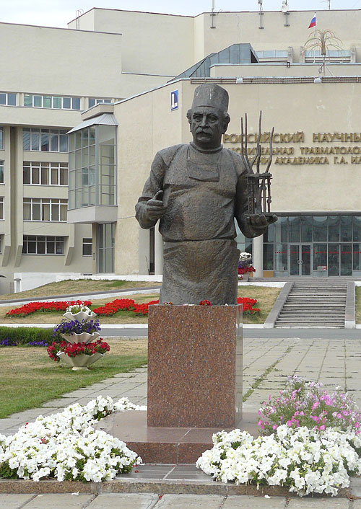
Г.А. Илизаров
В 1992 г. на семьдесят втором году жизни Г.А. Илизаров скоропостижно скончался от сердечной недостаточности.
Похоронен в Кургане на кладбище поселка Рябково.

Slide 28
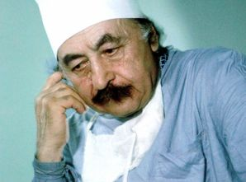
Память о гении ортопедии
В 1982 г. астроном Крымской астрофизической обсерватории Людмила Карачкина назвала открытый ею 14 октября 1982 г. астероид 3750 Ilizarov.
В сентябре 1988 году художник Исраил Цвайгенбаум прилетел в город Курган, где он провел 6 дней с Илизаровым, чтобы сделать эскизные наброски. Позже был написан портрет доктора Г.А.Илизарова.
15 июня 1993 года по инициативе генерального директора РАМН В.И. Шевцова открылся музей истории развития Центра Илизарова.
В 1993 году был образован Фонд им. Г. А. Илизарова.

Slide 29
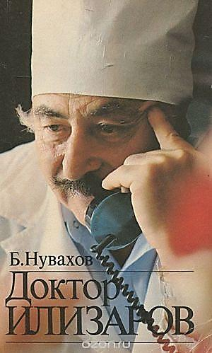
Память о гении ортопедии
На территории РНЦ «ВТО» был открыт памятник основателю и создателю метода и центра академику Г.А. Илизарову.
С 1995 года в память о Г.А. Илизарове издаётся практический журнал «Гений ортопедии».
В 2011 году был выпущен почтовый конверт России, посвящённый Илизарову.
Об Илизарове пишут книги и снимают кино.
В 2011 году в г. Кургане режиссёром Андреем Романовым был снят документальный фильм «Он посвятил жизнь людям», посвящённый 90-летию Г.А.Илизарова.

Slide 30
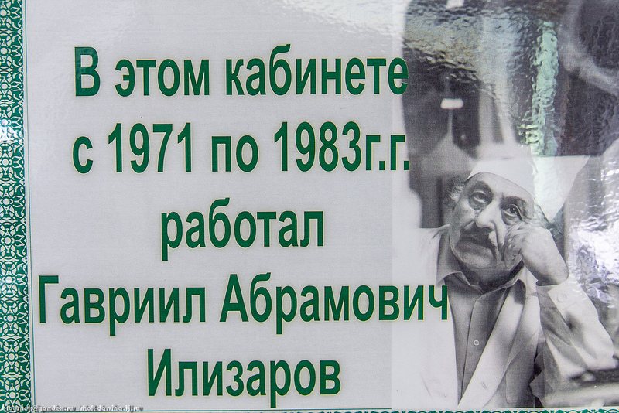
Г.А. Илизаров оставил о себе добрую память и богатейшее наследие: тысячи учеников, владеющих его методами, более шестисот научных работ, около двухсот изобретений, более двухсот методик лечения ранее неизлечимых заболеваний опорно-двигательной системы…

